Slide 1
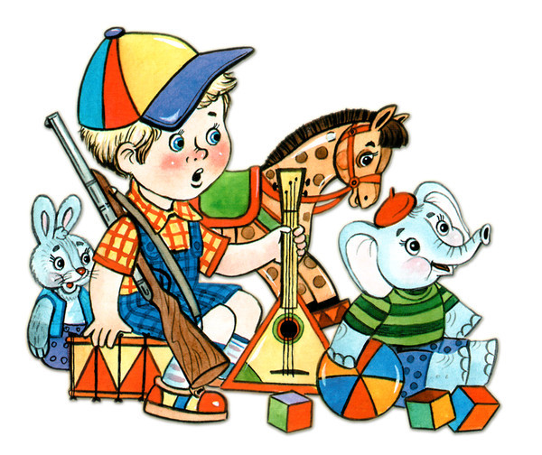
Презентация на тему «Роль игры в развитии у детей младшего дошкольного возраста»
Выполнила: воспитатель Милованова Г.В.
МБДОУ детский сад комбинированного вида «Семицветик» г.Тамбов

Slide 2
Роль игры в развитии дошкольника
Игра- это средство разностороннего воспитания ребенка. В игре ребенок активизирует словарь, развивает любознательность, пытливость, а также нравственные качества: волю, смелость, выдержку. Народная мудрость гласит: «Каков ребенок в игре, таким он будет и в жизни.»
Интересные игры создают бодрое, радостное настроение, делают жизнь детей полной, удовлетворяют их потребность в активной деятельности.

Slide 3
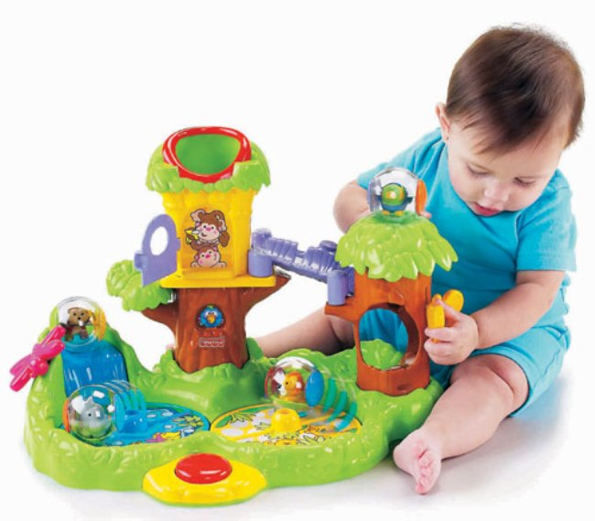
Группы игр:
Предметные
Творческие , сюжетно-ролевые

Slide 4
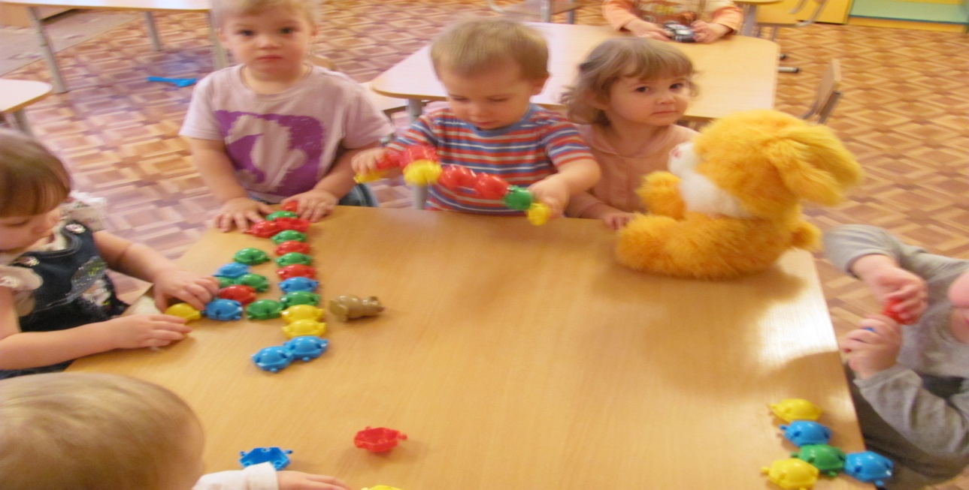
Предметные игры
Предметные игры-это игры с предметами и игрушками. Через предметы и игрушки дети познают форму, цвет, объём, мир животных,мир людей и т.д.

Slide 5
Игры в сухом бассейне

Slide 6
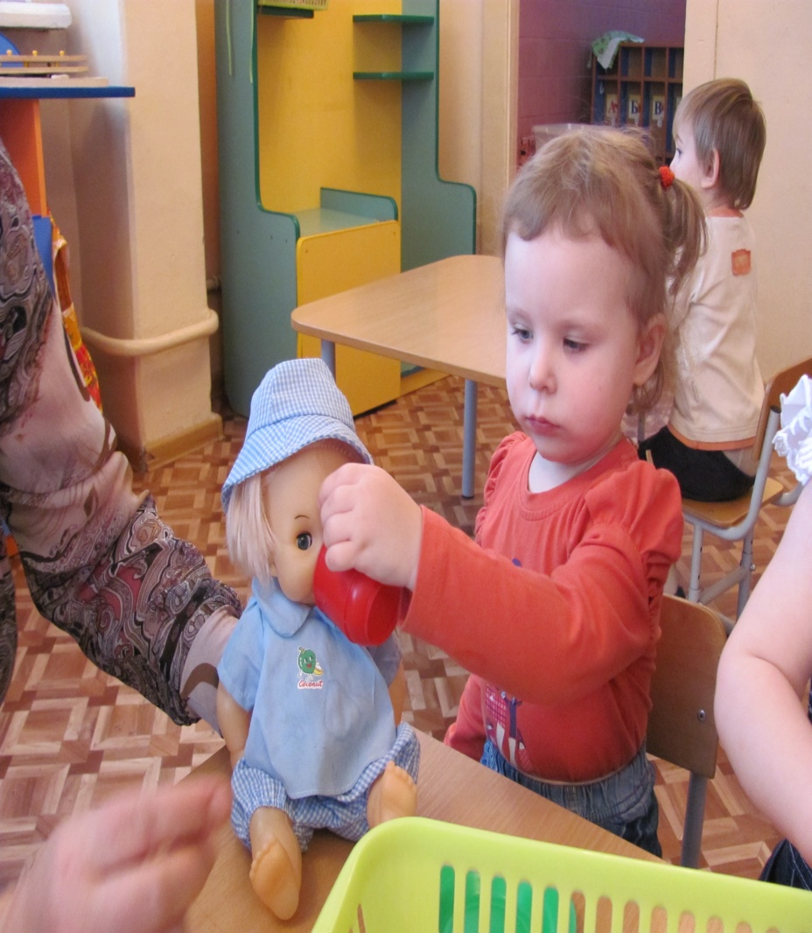
Творческие игры:

Slide 7
Театрализованные игры

Slide 9
Спасибо за внимание!!!

